Slide 1


PHÒNG GIÁO DỤC VÀ ĐẠO TẠO QUẬN LONG BIÊN
TRƯỜNG MẦM NON HOA SỮA
LĨNH VỰC PHÁT TRIỂN THẨM MỸ
HOẠT ĐỘNG GIÁO DỤC ÂM NHẠC
Đề tài : - Dạy hát : Hoa kết trái – Sáng tác : Vy Nhật Tảo
- Nghe hát : Lá xanh - Sáng tác : Hoàng Việt
Giáo viên : Nguyễn Thị Hòa
Lớp : Mẫu Giáo nhỡ 4 – 5 tuổi
Năm học : 2021 - 2022

Slide 2
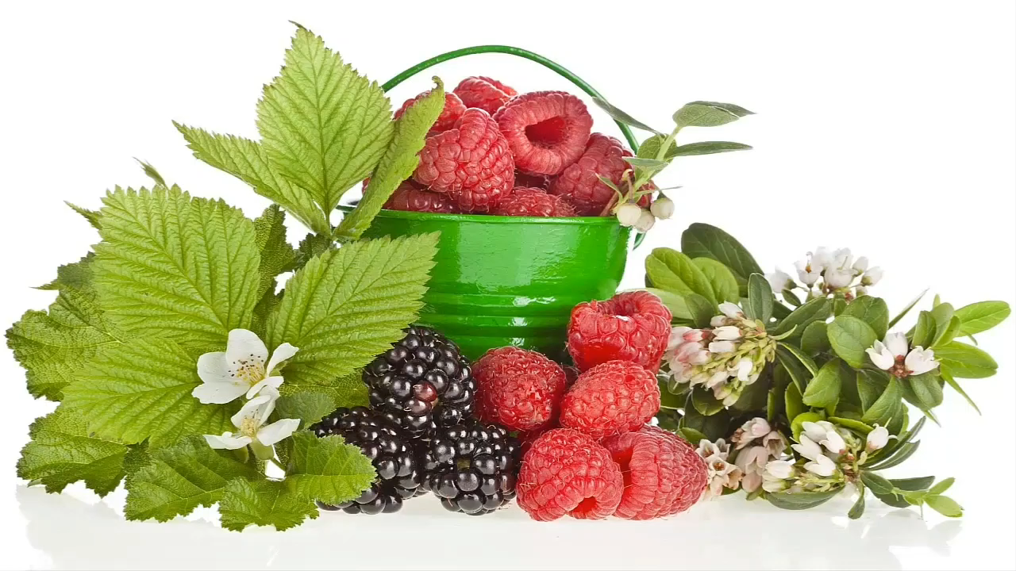

Slide 3

* Nghe hát “ Lá Xanh” – Tác giả : Hoàng Việt

Slide 4
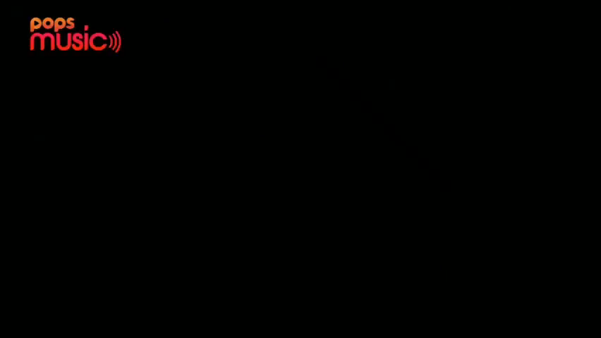

Slide 5
Các con vừa được nghe bài hát gì ? Bài hát nói về điều gì nhỉ ?

Slide 6

THE END

